Slide 1
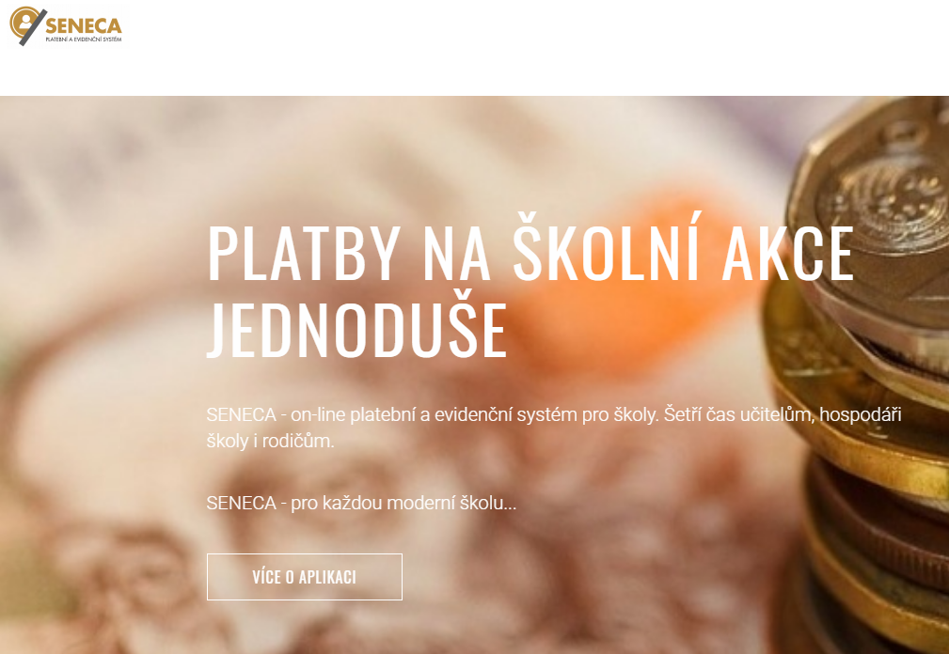
Účtování akcí
Postup při zadávání akcí, na kterou se vybírají fin. Prostředky (srážejí se ze zálohového účtu) je následující:

Slide 2
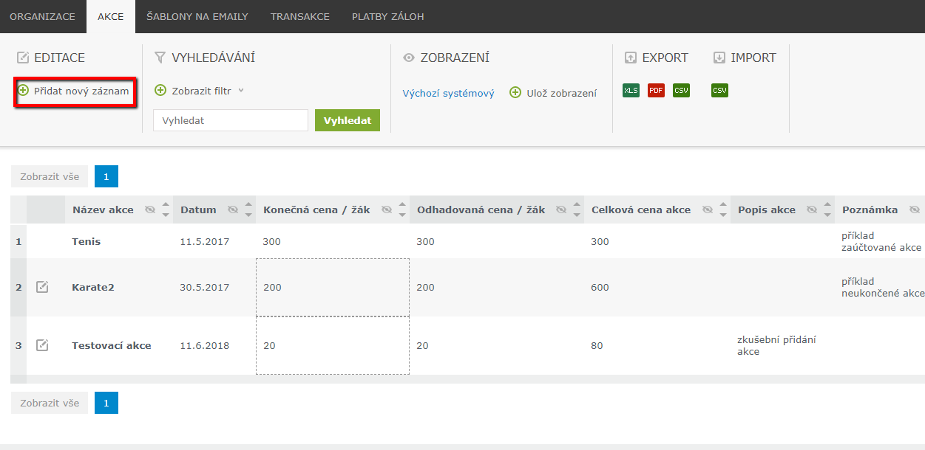
Účtování akcí
Přidání nové akce
Pro založení nové akce, jděte do sekce AKCE a …..
…zvolte možnost PŘIDAT NOVÝ ZÁZNAM
Ve výpisu vydíte všechny Vaše akce. Posunete-li posuvník do prava, uvidíte v jakém se nacházejí stavu (o tom ale později v tomto manuále)

Slide 3
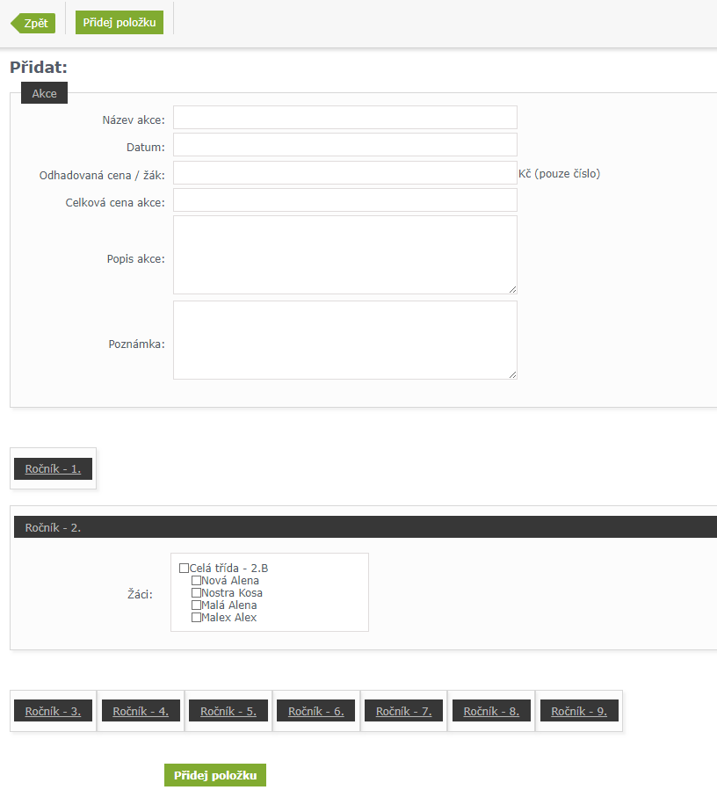
Účtování akcí
Editace nové akce
Vyplňte informace o akci. Po uložení se zobrazí dodatečně políčko KONEČNÁ CENA/ŽÁK, do které následně vložíte opravdovou cenu akce na jednoho žáka (může být stejná jako cena odhadovaná)
Zvolte ročník, kterého se akce týká. Po rozkliknutí ročníku máte možnost zvolit buďto všechny žáky ve třídě, anebo zvolit žáky individuálně
Uložte akci

Slide 4
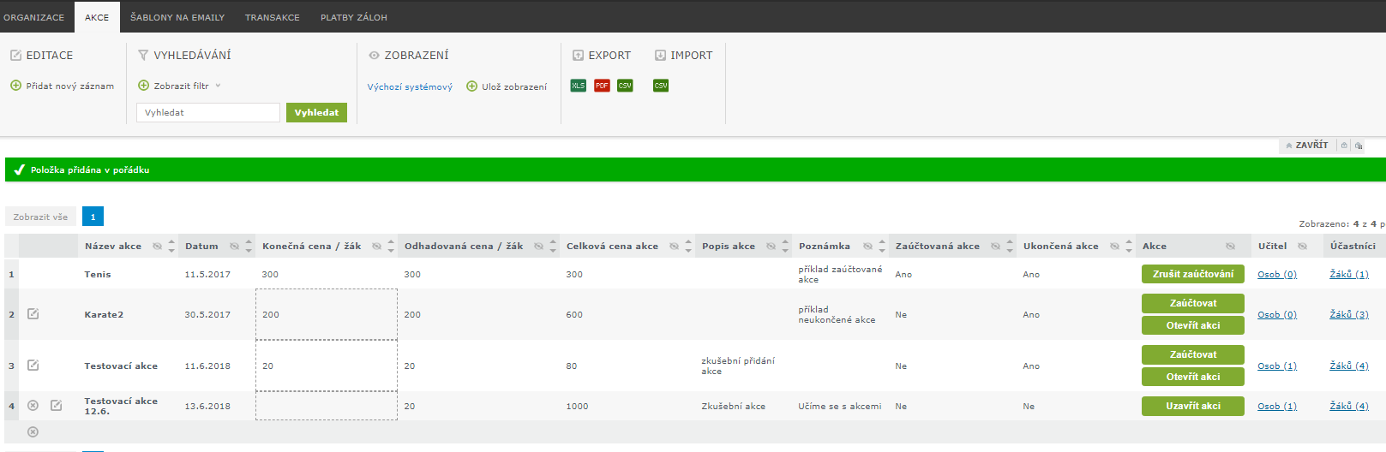
Účtování akcí
Zapsání v seznamu akcí
Nově založená akce se zobrazí zde
Seznam žáků a učitelů naleznete zde.
Po skončení akce je nutné akci otevřít a doplnit konečnou cenu / žák.

Slide 5
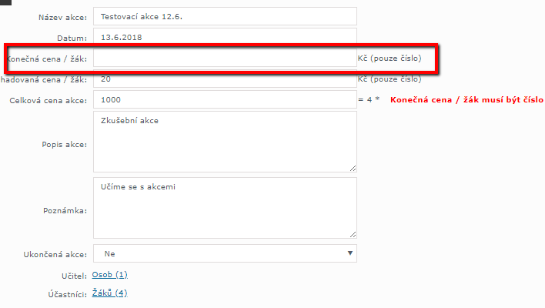
Účtování akcí
Doplnění konečné ceny před uzavřením akce
Doplňte konečnou cenu za žáky. Jiná cena než odhadovaná může nastat v případě, že je pevně stanovený rozpočet akce a někdo z původně plánovaných účastníků se akce nezúčastní. Potom je konečná cena ovlivněna nižším dělitelem.
V mnoha případech je ale konečná cena shodná s cenou odhadovanou
Zde máte možnost upravit seznam žáků účastnících se akce

Slide 6
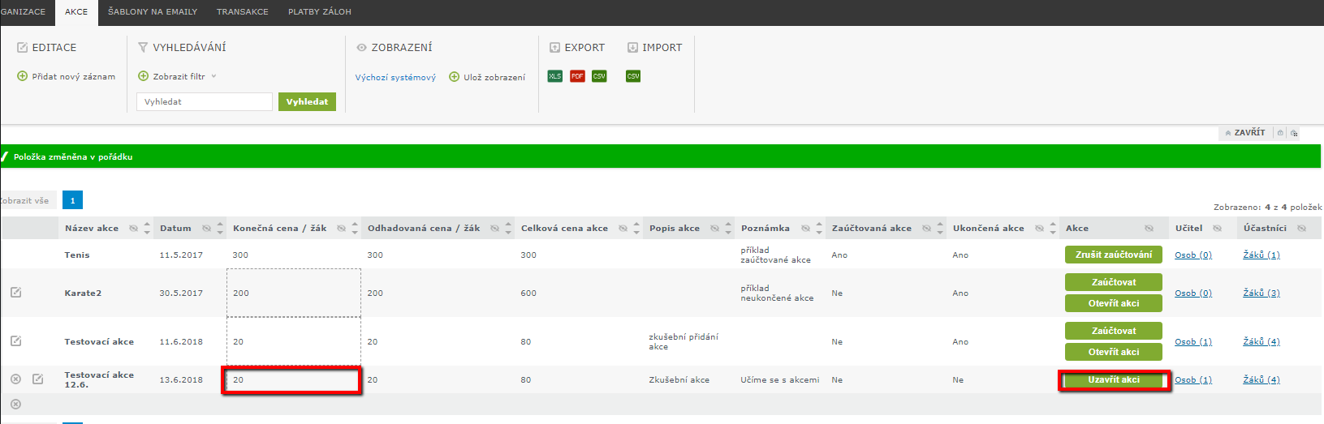
Účtování akcí
Uzavření akce
Nově je u akce konečná cena za žáka.
Po skončení akce zvolte volbu UZAVŘÍT AKCI. To neumožní další editování a připraví akci k zaúčtování (stržení prostředku ze zálohových účtů žáků).

Slide 7
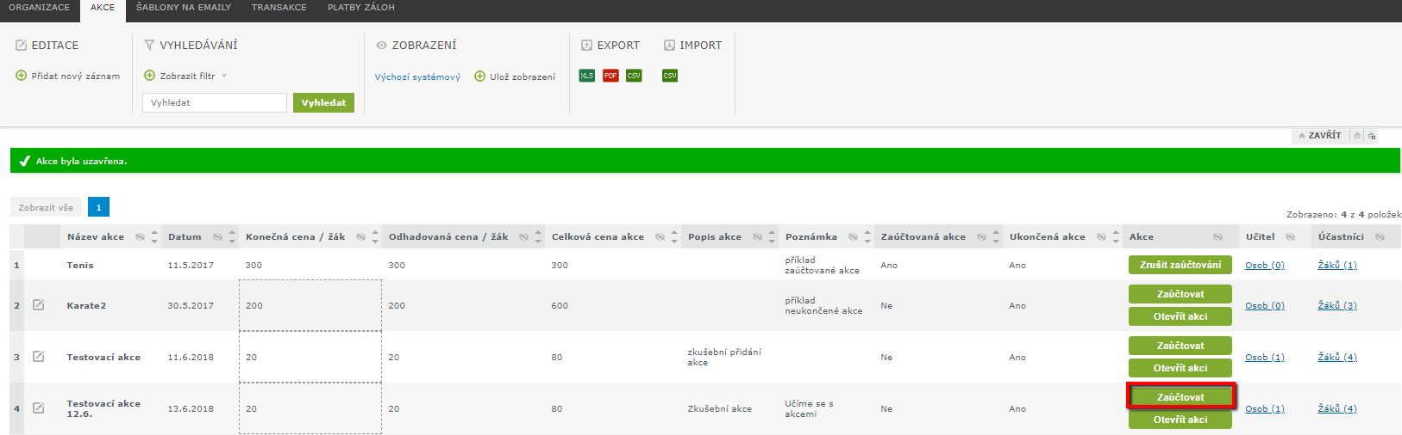
Účtování akcí
Zaúčtování akce
Po uzavření akce se zobrazí nabídka Zaúčtovat. Tímto krokem provedete strhnutí částky z žákovských účtů. Zobrazení odečtení pro kontrolu uvidíte níže.
Budete-li chtít akci opravit, znovu ji otevřete a editujte. Potom opět zvolte Uzavřít akci. V případě, že akci zaúčtujete nesprávné, budete mít ještě možnost zaúčtování zrušit.

Slide 8
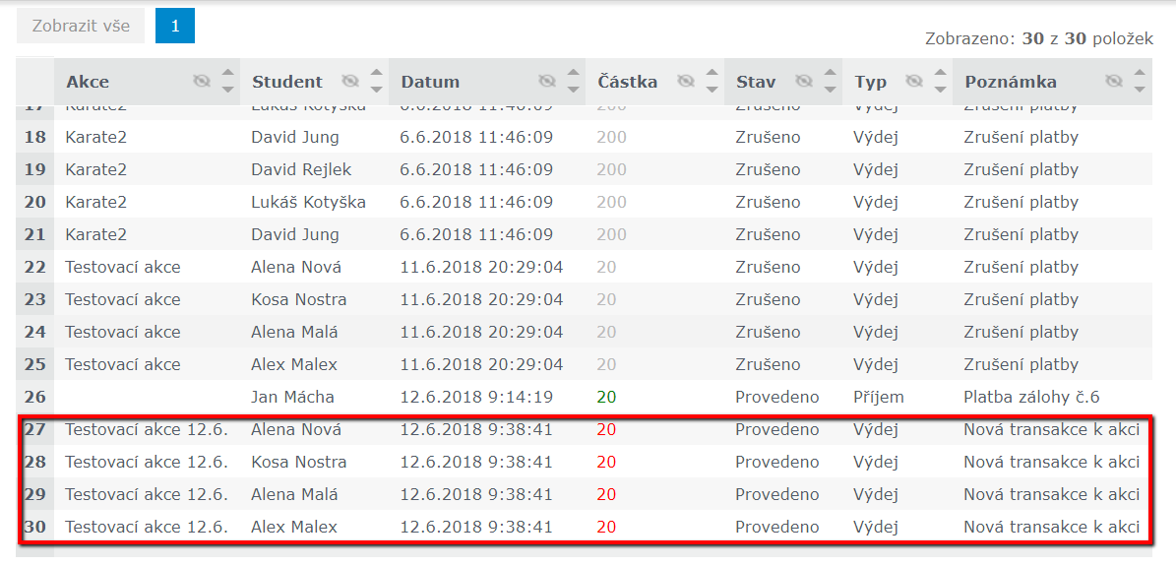
Účtování akcí
Transakce
V přehledu transakcí se po zaúčtování objeví seznam stržených transakcí. Stejně tak i zde najdete kreditní transakce (připisované zálohy.

Slide 9
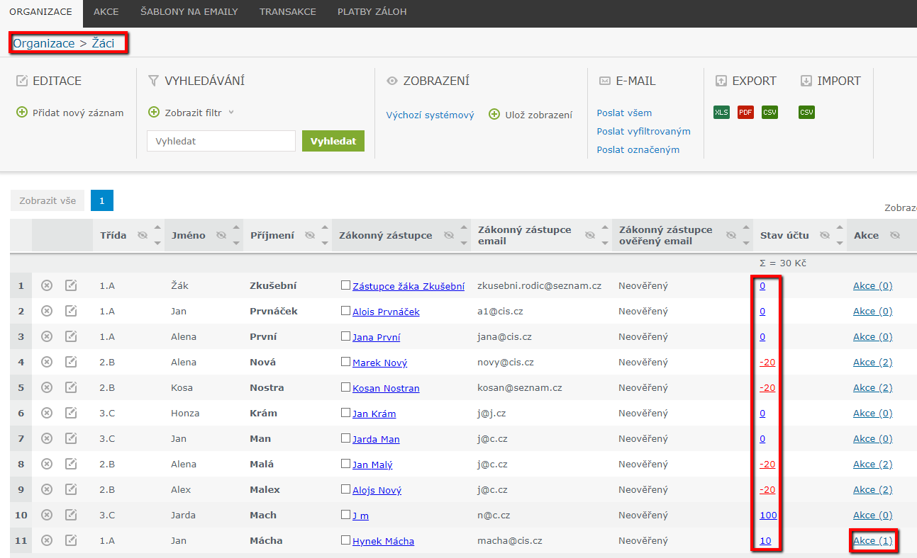
Účtování akcí
Transakce
V přehledu žáků vidíte stav jejich účtů i akce, kterých se zúčastnili. Po kliknutí na odkaz se stavem účtu dostanete kompletní přehled všech transakcí konkrétního žáka, viz. další stránka.

Slide 10
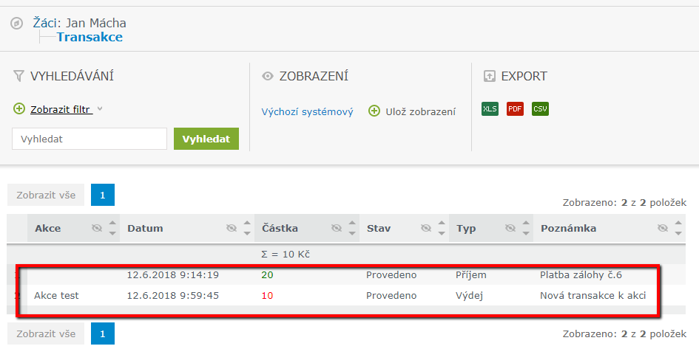
Účtování akcí
Detail žáka a transakční historie
V přehledu žáků vidíte stav jejich účtů i akce, kterých se zúčastnili. Po kliknutí na odkaz se stavem účtu dostanete kompletní přehled všech transakcí konkrétního žáka, viz. další stránka.

